Slide 1
Regresi & Korelasi

Slide 2
Regresi
Studi mengenai ketergantungan variabel dependen dengan satu atau lebih variabel independen.
Tujuan untuk mengestimasi dan atau memprediksi rata-rata populasi atau nilai rata-rata variabel dependen berdasarkan nilai variabel independen yang diketahui.
Menunjukkan arah hubungan antara variabel dependen dengan variabel independen.

Slide 3
Model Regresi Linear
Model Regresi Linear menggunakan data sampel:
$\hat{Y}$= a + bX
Dimana:
$$a=\frac{(\sum{Yi)(\sum{{Xi}^{2})−(\sum{Xi)(\sum{XiYi)}}}}}{n\sum{{Xi}^{2}−{(\sum{Xi)}}^{2}}}$$
$$b=\frac{n\sum{XiYi−(\sum{Xi)(\sum{Yi)}}}}{n\sum{{Xi}^{2}−{(\sum{Xi)}}^{2}}}$$

Slide 4
Jika terlebih dahulu dihitung koefisien b, maka koefisien a dapat pula ditentukan oleh rumus:
$$a=\overline{Y}−b\overline{X}$$
Dengan $\overline{Y} dan \overline{X}$ masing-masing rata-rata untuk variabel –variabel X dan Y.

Slide 5
Cara Membaca
Contoh:
$\hat{Y}$= a + bX
$\hat{Y}$= 8,24 + 0,68X
Setiap kenaikan satu unit X akan menaikkan nilai Y sebesar 0,68. (tanda +)
$\hat{Y}$= 8,24 - 0,68X
Setiap kenaikan satu unit X akan menurunkan nilai Y sebesar 0,68. (tanda -)
Bagaimana kah apabila nilai X= 0 ???

Slide 6
Koefisien Korelasi (r)
Mengetahui keeratan hubungan antara dua buah variabel.
Besarnya koefisien korelasi ( r ) antara dua buah variabel adalah -1 ≤ r ≤ 1.
Semakin tinggi nilai koefisien korelasi antara dua buah variabel (mendekati 1) maka tingkat keeratan hubungan antara dua buah variabel tersebut semakin tinggi, dan sebaliknya.

Slide 7
Korelasi
Korelasi Positif.
Korelasi antara dua variabel adalah searah.
Korelasi Negatif.
Korelasi anatara dua variabel adalah tidak searah.
Nilai r = 0, berarti antara dua buah variabel tersebut tidak ada hubungan.
Nilai r = 1 maka dua buah variabel tersebut mempunyai hubungan sempurna.

Slide 8

Rumus
$$r=\frac{n\sum{XiY−(\sum{Xi)(\sum{Yi)}}}}{\sqrt{\left\{n\sum{{Xi}^{2}−(\sum{{Xi)}^{2}}}\right\}\left\{n\sum{{Yi}^{2}−(\sum{{Yi)}^{2}}}\right\}}}$$

Slide 9
Koefisien Determinasi ($r^{2}$)
Koefisien determinasi (r²) adalah ukuran statistik yang mengukur derajat hubungan antara variabel x dan y.
Rumus mendapatkan koefisien determinasi adalah dengan mengkuadratkan koefisien korelasi (r).

Slide 10
Contoh
X | Y | Xi*Yi | Xi^2
34 | 32 | 1088 | 1156
38 | 36 | 1368 | 1444
34 | 31 | 1054 | 1156
40 | 38 | 1520 | 1600
30 | 29 | 870 | 900
40 | 35 | 1400 | 1600
40 | 33 | 1320 | 1600
34 | 30 | 1020 | 1156
35 | 32 | 1120 | 1225
39 | 36 | 1404 | 1521
33 | 31 | 1023 | 1089
32 | 31 | 992 | 1024
42 | 36 | 1512 | 1764
40 | 37 | 1480 | 1600
42 | 35 | 1470 | 1764
42 | 38 | 1596 | 1764
Yi^2
1024
1296
961
1444
841
1225
1089
900
1024
1296
961
961
1296
1369
1225
1444
X | Y | Xi*Yi | Xi^2
Yi^2
41 | 37 | 1517 | 1681
32 | 30 | 960 | 1024
34 | 30 | 1020 | 1156
36 | 30 | 1080 | 1296
37 | 33 | 1221 | 1369
36 | 32 | 1152 | 1296
37 | 34 | 1258 | 1369
39 | 35 | 1365 | 1521
40 | 36 | 1440 | 1600
33 | 32 | 1056 | 1089
34 | 32 | 1088 | 1156
36 | 34 | 1224 | 1296
37 | 32 | 1184 | 1369
38 | 34 | 1292 | 1444
1105 | 1001 | 37094 | 41029
1369
900
900
900
1089
1024
1156
1225
1296
1024
1024
1156
1024
1156
33599

Slide 11
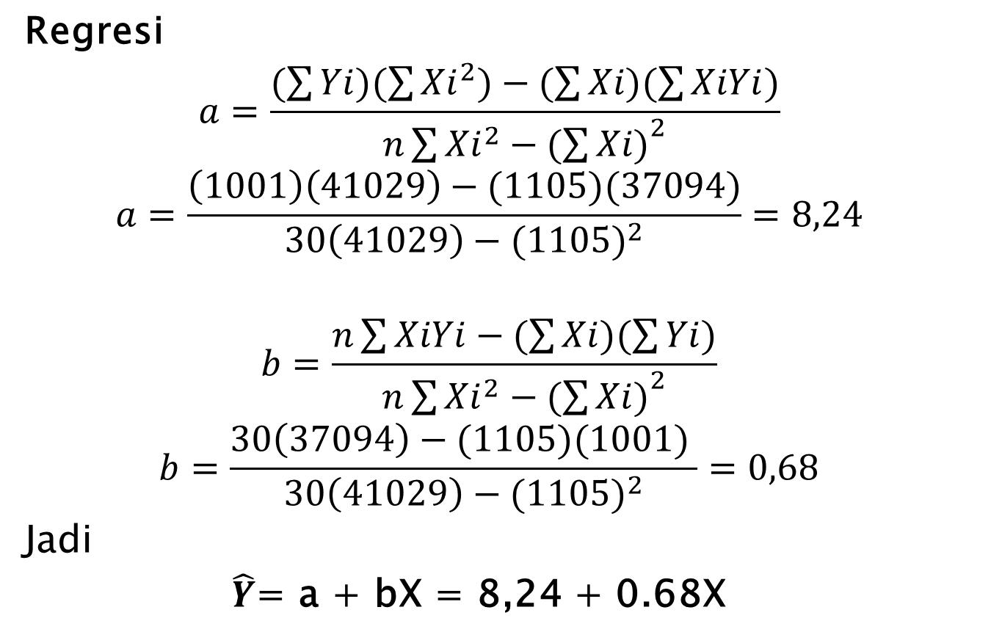
Penyelesaian
Regresi
$$a=\frac{(\sum{Yi)(\sum{{Xi}^{2})−(\sum{Xi)(\sum{XiYi)}}}}}{n\sum{{Xi}^{2}−{(\sum{Xi)}}^{2}}}$$
$$a=\frac{\left(1001\right)\left(41029\right)−(1105)(37094)}{30\left(41029\right)−{(1105)}^{2}}=8,24$$
$$b=\frac{n\sum{XiYi−(\sum{Xi)(\sum{Yi)}}}}{n\sum{{Xi}^{2}−{(\sum{Xi)}}^{2}}}$$
$$b=\frac{30\left(37094\right)−(1105)(1001) }{30\left(41029\right)−{(1105)}^{2}}=0,68$$
Jadi
$\hat{Y}$= a + bX = 8,24 + 0.68X

Slide 12
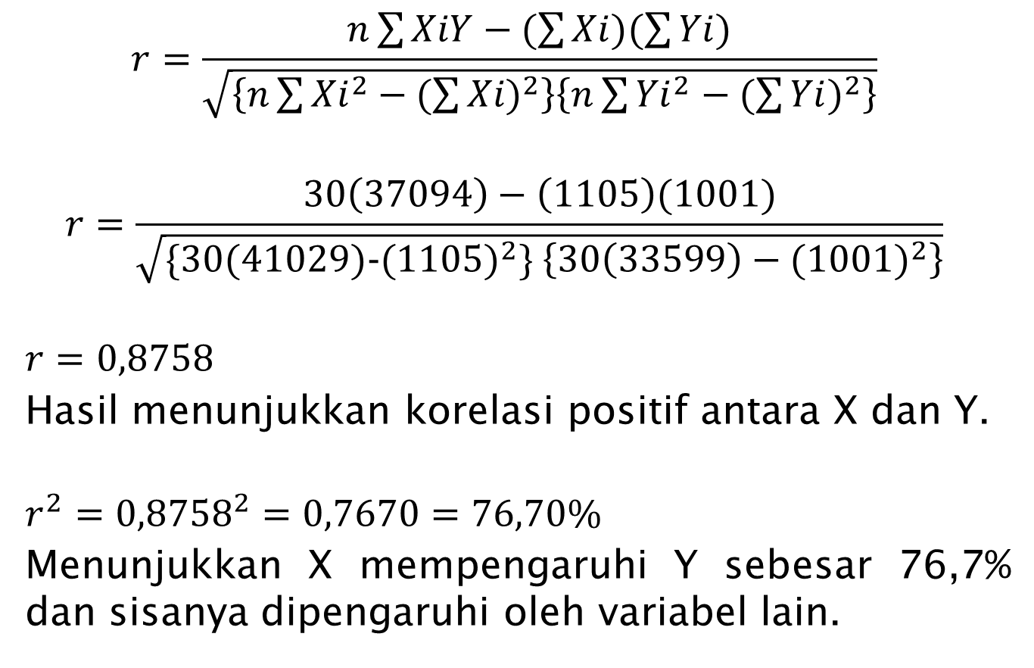
Korelasi
$$r=\frac{n\sum{XiY−(\sum{Xi)(\sum{Yi)}}}}{\sqrt{\left\{n\sum{{Xi}^{2}−(\sum{{Xi)}^{2}}}\right\}\left\{n\sum{{Yi}^{2}−(\sum{{Yi)}^{2}}}\right\}}}$$
$$r=\frac{30\left(37094\right)−\left(1105\right)(1001)}{\sqrt{\{30(41029)−{(1105)}^{2}\} \left\{30\left(33599\right)−{(1001)}^{2}\right\}}}$$
$$r=0,8758$$
Hasil menunjukkan korelasi positif antara X dan Y.
$$r^{2}={0,8758}^{2}=0,7670=76,70\%$$
Menunjukkan X mempengaruhi Y sebesar 76,7% dan sisanya dipengaruhi oleh variabel lain.

Slide 13
Latihan: Regresi & Korelasi, serta Analisislah Hasilnya!
Soal NIM Ganjil Soal NIM Genap
X | Y
15 | 108
13 | 106
10 | 99
11 | 110
16 | 135
12 | 97
9 | 74
12 | 98
4 | 20
8 | 69
8 | 56
11 | 75
17 | 137
20 | 163
12 | 84
X | Y
18 | 149
16 | 140
13 | 137
18 | 170
11 | 109
17 | 153
6 | 73
8 | 95
5 | 26
3 | 24
6 | 50
14 | 96
5 | 35
15 | 132
16 | 141

